Slide 1

Интегрированное занятие
в старшей «Б» группе на тему
«Звуковая культура речи: дифференциация звуков [л] — [р]».
Подготовила:
Анисимова Т.Е.

Slide 2

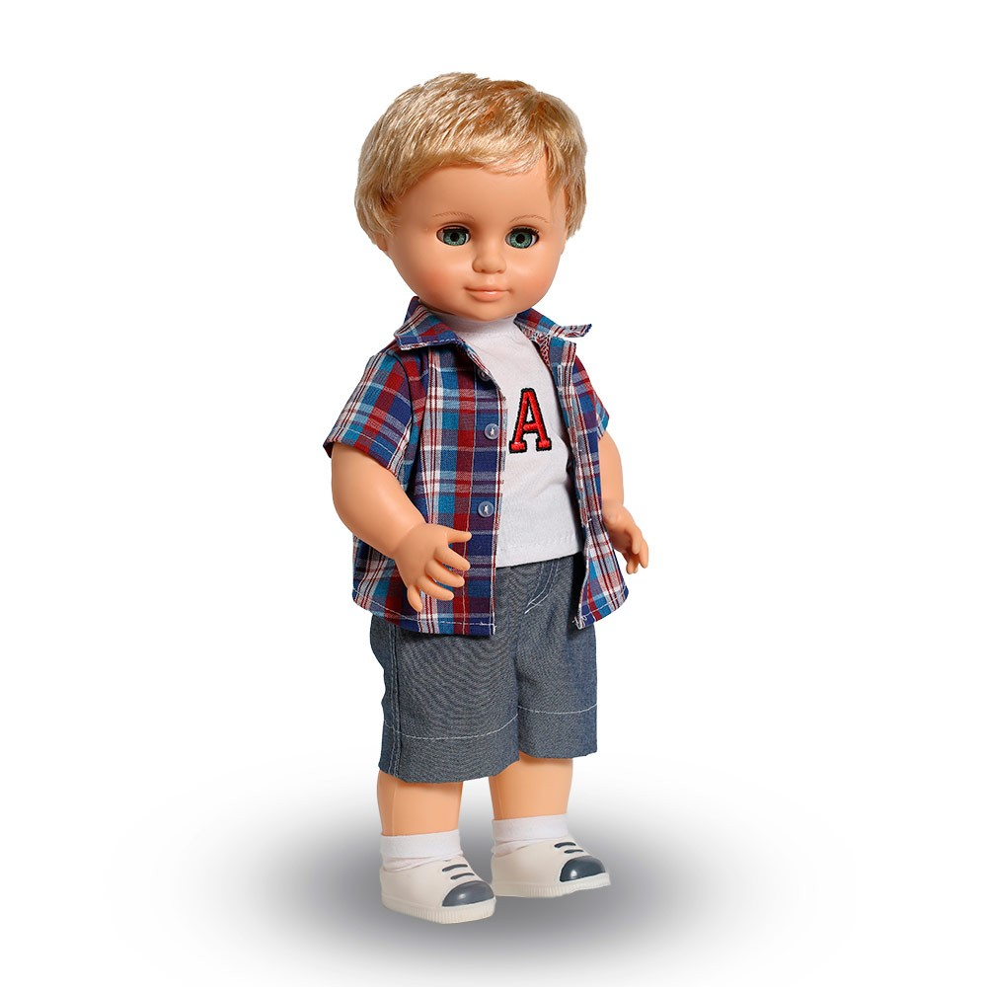
Сегодня у нас с вами очень интересное занятие.
К нам сегодня в гости пришел мальчик (кукла). Его зовут Женя. Один раз с ним случилось интересная история.
Можете прослушать или прочитать рассказ Е. И. Чарушина «Как мальчик Женя научился говорить букву Р».

Slide 3
Рассказ «Как мальчик Женя научился говорить букву Р».
Мальчик Женя не умел говорить букву "р".
Ему говорят:
- Ну-ка, Женя, скажи: "пароход".
А он говорит: "палоход".
- Скажи: "таракан".
А Женя говорит: "талакан".
- Скажи: "рыба".
А он говорит: "лыба".
Все ребята во дворе над ним смеялись. Вот Женя однажды играл с ребятами, сказал тоже что-то неправильное. И ребята стали его дразнить. Тогда Женя обиделся и залез на крышу. Там на дворе стоял маленький домик, невысокая баня. Лежит Женя на банной крыше и тихонько плачет. Вдруг на забор прилетела ворона и здорово так каркнула:
- Крррааа.
Женя тоже каркнул - только получилось: "клллааа".
А ворона посмотрела на него, наклонила набок голову, прищёлкнула клювом и давай выговаривать на разные лады:
- Каррр, краа, кррр, ррра, ррра.
У Жени получается: "клавла, кллл, клклкл".
Полчаса кричал Женя по-вороньи, язык во рту в разные места ставил и дул изо всех сил. У него и язык устал, и губы распухли. И вдруг так хорошо у него получилось.
- Крррррррраааа!

Slide 4


Так хорошо "ррр" получается, словно куча камней по камушкам в разные стороны раскатывается: "ррррр". Обрадовался Женя и полез с крыши. Торопится, лезет и всё время каркает, чтобы не забыть, как "р" выговаривается. Лез, лез и свалился с крыши, да крыша-то банная, баня невысокая, и в куст смородины он упал - не ушибся. Встал Женя, побежал к ребятам, смеётся, радуется и кричит:
- Я "рры" научился говорить!
- А ну, - говорят ребята, - скажи нам что-нибудь.
Женя думал,думал и сказал:
- Паверрррррр.
Это Женя хотел сказать "Павел", да спутал.
Вот как обрадовался!
Воспитатель: А теперь ответьте мне на вопросы:
-Какой звук не выговаривал мальчик Женя?
-А какой звук он говорил вместо звука «Р»?
Так кто догадался, о каких звуках мы сегодня будем говорить?Сегодня мы будем учиться различать и правильно произносить звуки «Р» и «Л». Посмотрите как они выглядят.
Но сначала потренируемся.

Slide 5
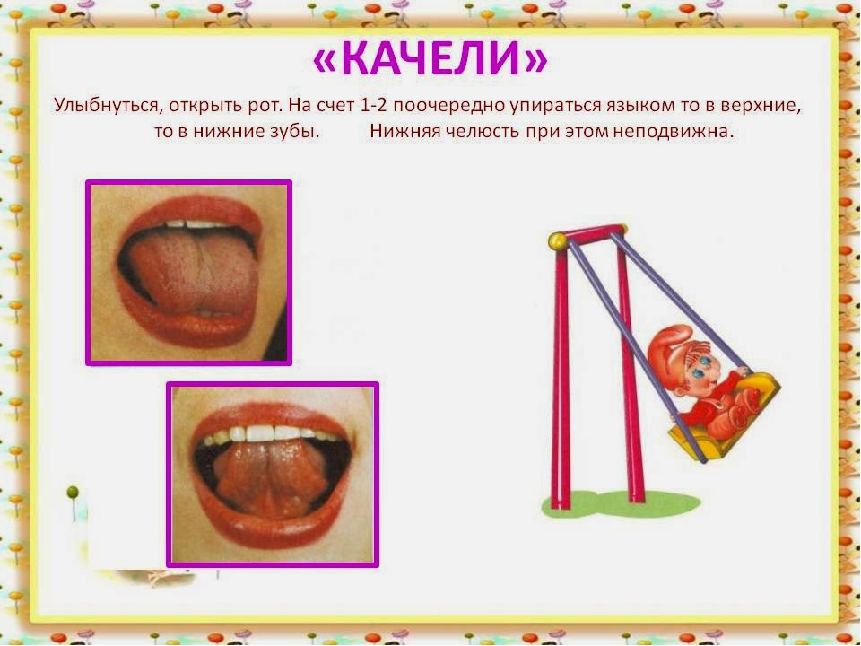

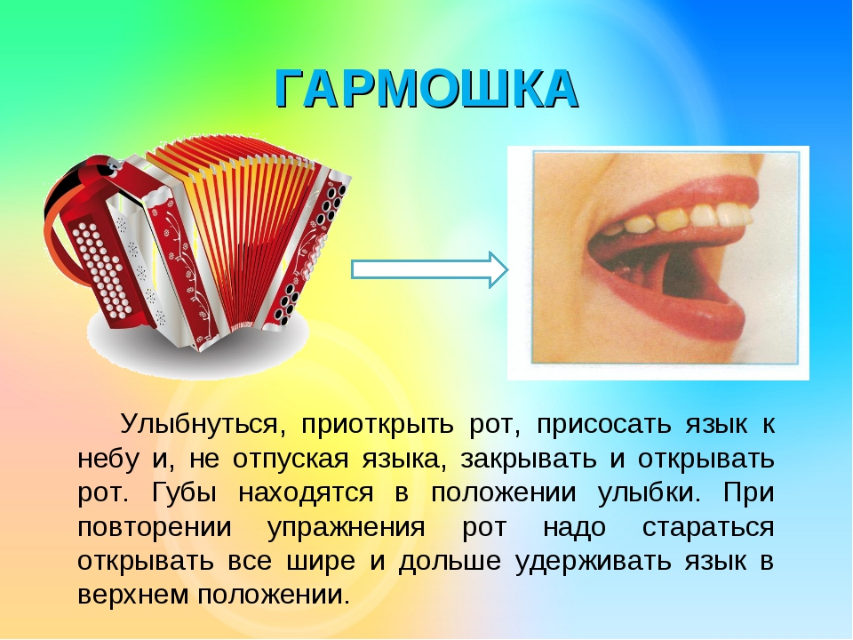
Артикуляционная гимнастика

Slide 6
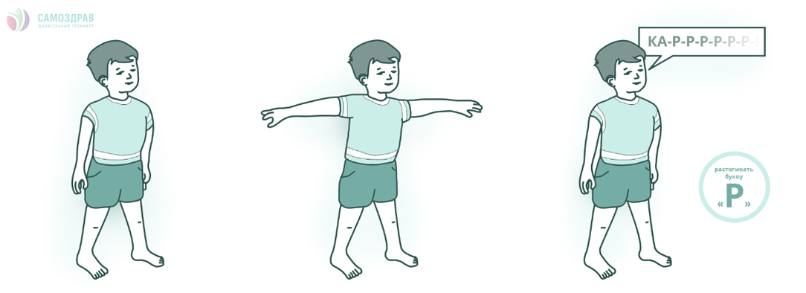
Дыхательная гимнастика: «Ворона».
Ребёнок стоит, слегка расставив ноги и опустив руки. Делает вдох разводит руки широко в стороны, как крылья, на выдохе медленно опускает руки и произносит «каррр», максимально растягивая звук «р».

Slide 7
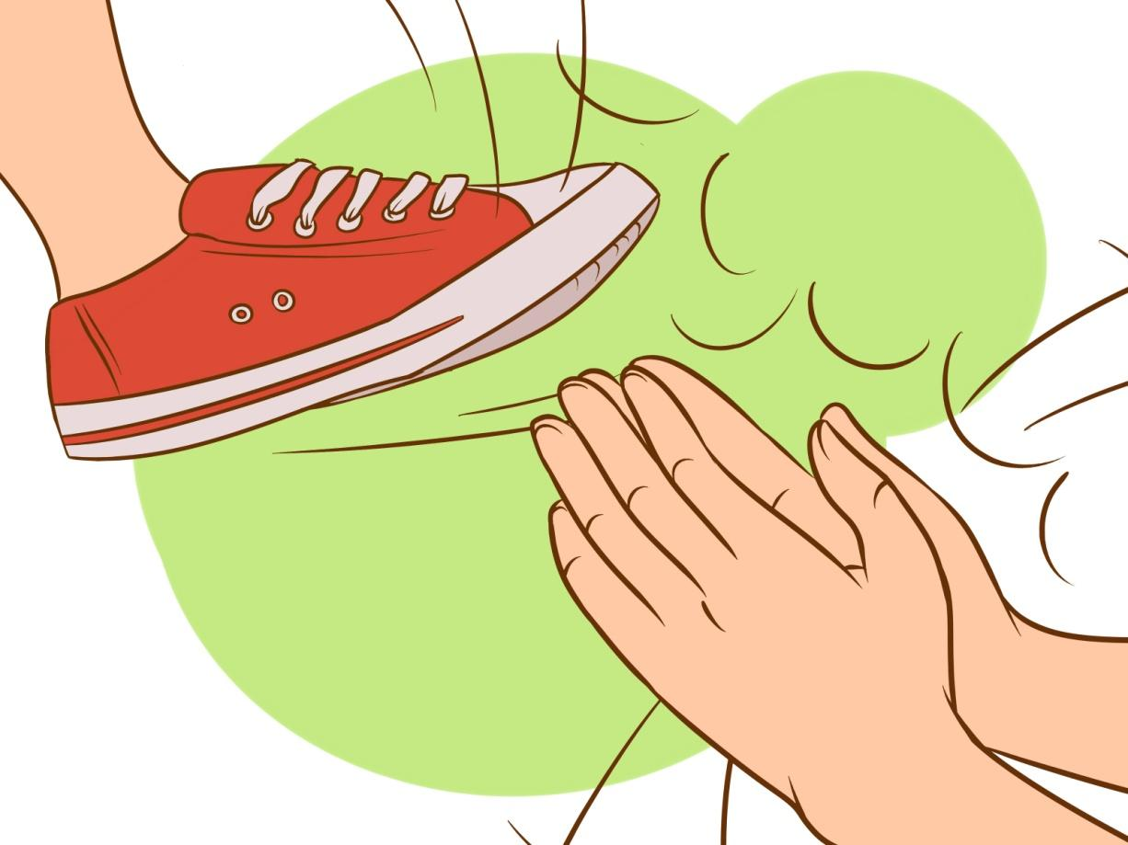
А сейчас поиграем в игру «Слушай – не ошибись»
(определение наличия звука в словах).
Я буду произносить слова со звуками [л] и [р].
Если вы услышите в слове звук [л]- хлопните в ладоши, а если услышите звук [р] – топните ногами. Будьте внимательны.
Итак, начинаем.
(Слова: праздник, полка, лев, зебра, лодка, ковёр, дрова, лиса, помидоры, футбол, стол, рябина, глаза, фонарик, огурец, шар, мыло, пила, радуга).

Slide 8
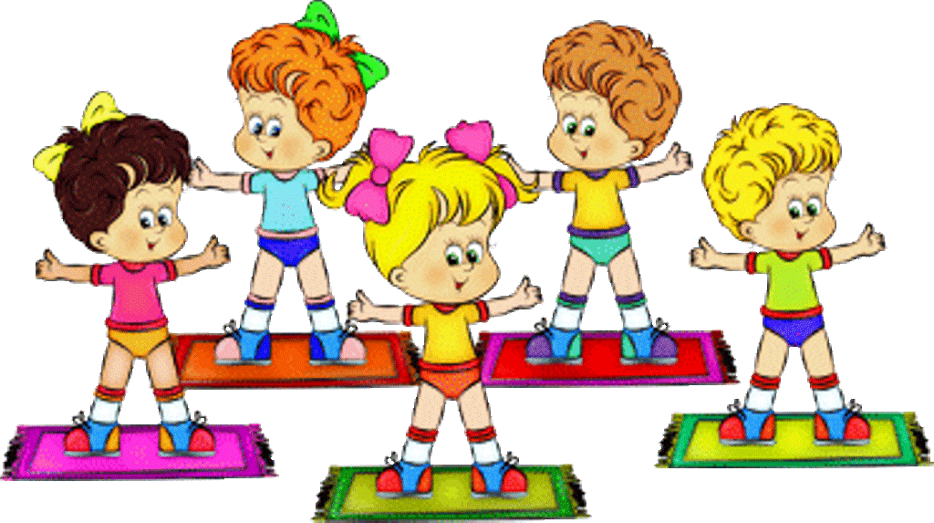
ФИЗМИНУТКА
"Улыбнись. "
Вверх и вниз рывки руками,
Будто машем мы флажками.
Разминаем наши плечи.
Руки движутся навстречу.
(Одна рука вверх, другая вниз, рывками руки меняются.)
Руки в боки. Улыбнись.
Вправо-влево наклонись. (Наклоны в стороны.)
Приседанья начинай.
Не спеши, не отставай. (Приседания.)
А в конце — ходьба на месте,
Это всем давно известно. (Ходьба на месте.)

Slide 9
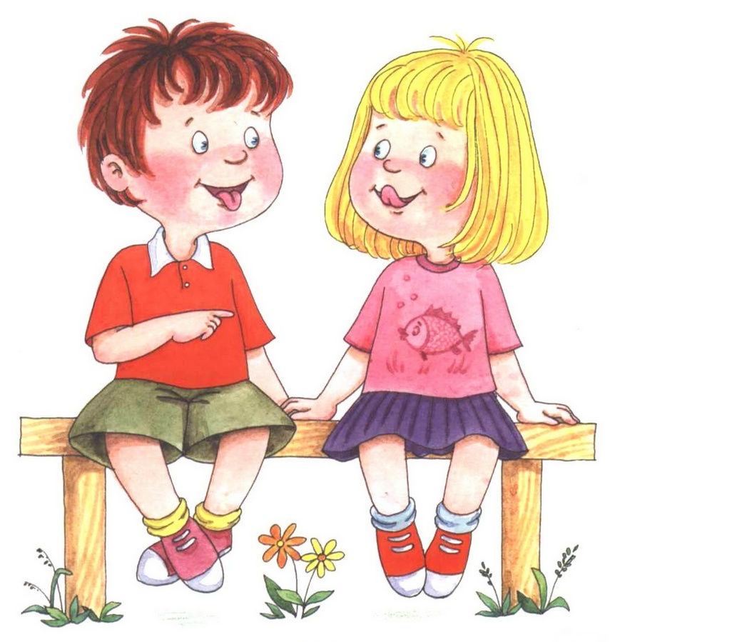
Ребята повторите чистоговорку:
Ла – ла – ла – лопата и пила,
Ра – ра – ра – высокая гора,
Ло – ло – ло – как на солнышке тепло,
Ру – ру – ру – коза грызет кору,
Ла – ла – ла – ласточка гнездо взвила,
Ры – ры – ры – прилетели комары.

Slide 10

«Составь слово»
Я буду слово начинать, а вы заканчивать слогом ЛА или РА.
(Слова: зо.. (ла), го…(ра), но.. (ра), иг…(ла), иг…(ра), шко…(ла), што…(ра), пи…(ла), ко…(ра), си…(ла), детво…(ра), мошка…(ра), ю..( ла), у.. (ра), аку..( ла), кону…(ра), жа.. (ра).

Slide 11

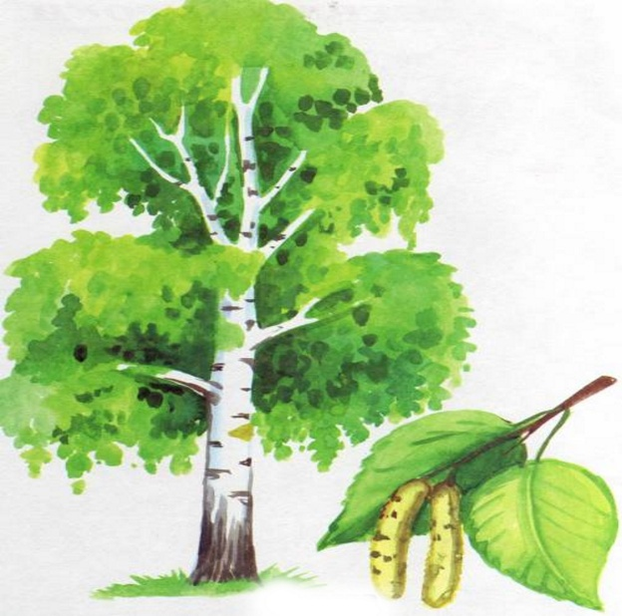
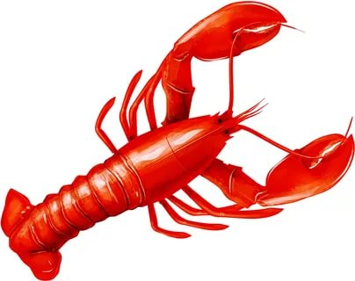

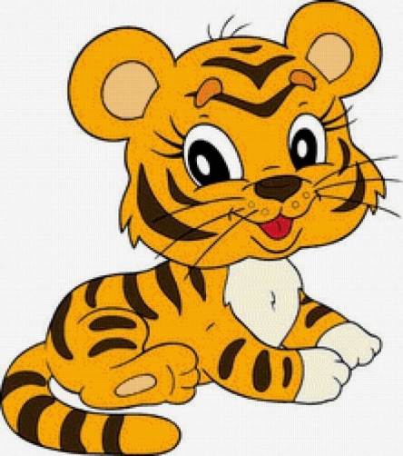
Следующая игра «Определи место звука в слове»
Ребята, перед вами картинки, в названии которых есть звуки [л] и [р]. Вы должны чётко произнести слово, определить, какой звук в этом слове (л или р) и его место в слове (в начале, серена, в конце): Рак, лягушка, береза, лев, тигр.

Slide 12
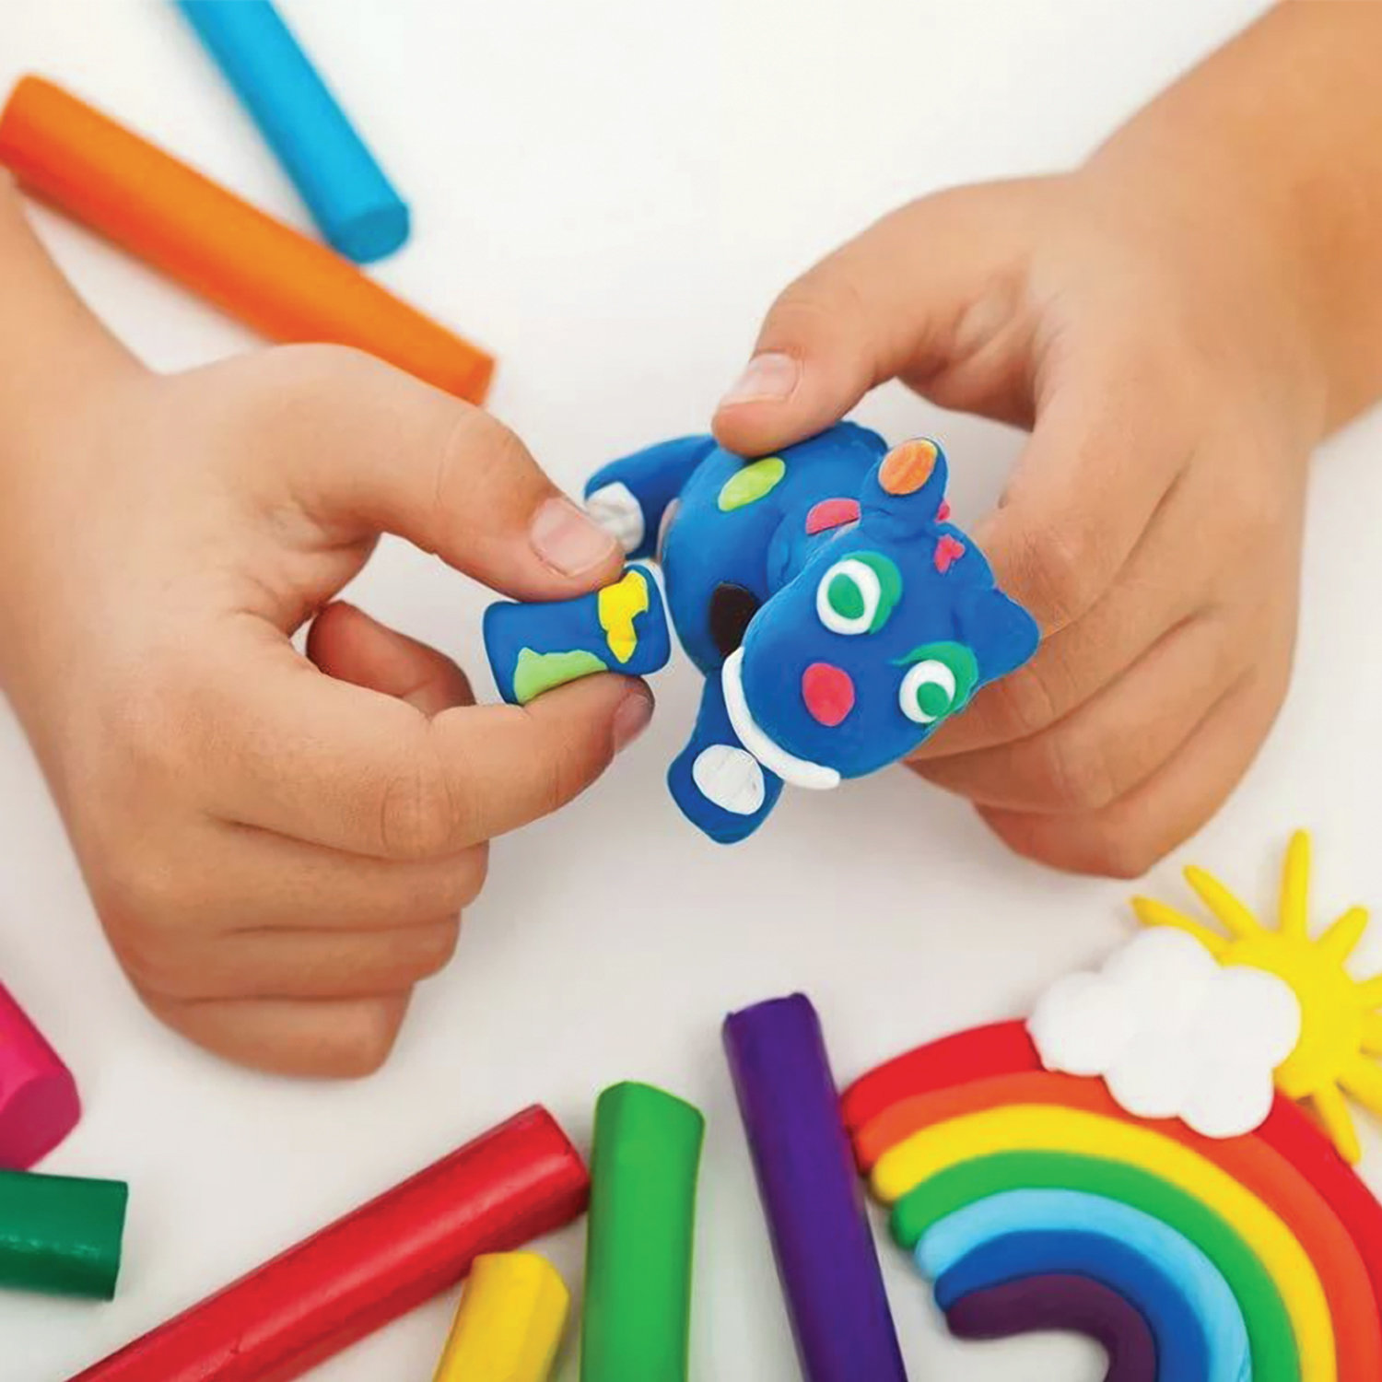
Ребята, слепить любую игрушку в названии которой есть звук Р или Л.

Slide 13

С какими звуками мы работали?
Что вам понравилось на занятии?
Что было трудно?
Что мы делали?

